Slide 1
МИНИСТЕРСТВО СЕЛЬСКОГО ХОЗЯЙСТВА РОССИЙСКОЙ ФЕДЕРАЦИИ Федеральное государственное Бюджетное образовательное учреждение высшего образования «российский государственный аграрный университет — МОСКОВСКАЯ СЕЛЬСКОхОЗЯЙСТВЕННАЯ аКАДЕМИЯ имени К.А. Тимирязева» (ФГБОУ ВО ргау — МСХА имени К.А. Тимирязева) 2022
ИНСТИТУТ ЭКОНОМИКИ И УПРАВЛЕНИЯ
Кафедра государственного и муниципального управления и туризма
Направление подготовки — 43.03.02 ТУРИЗМ
Профиль — Организация и предоставление туристических услуг

Slide 2
Направление подготовки «Туризм» в Институте экономики и управления АПК – это перспективно! Мы знаем 7 причин, почему тебе стоит выбрать именно эту профессию в Тимирязевке. Интересно?
Тогда скорее смотри видео!
https://vk.com/econom.timacad?w=wall-170566066_1101
Туризм в
РГАУ-МСХА
им. К.А. Тимирязева

Slide 3
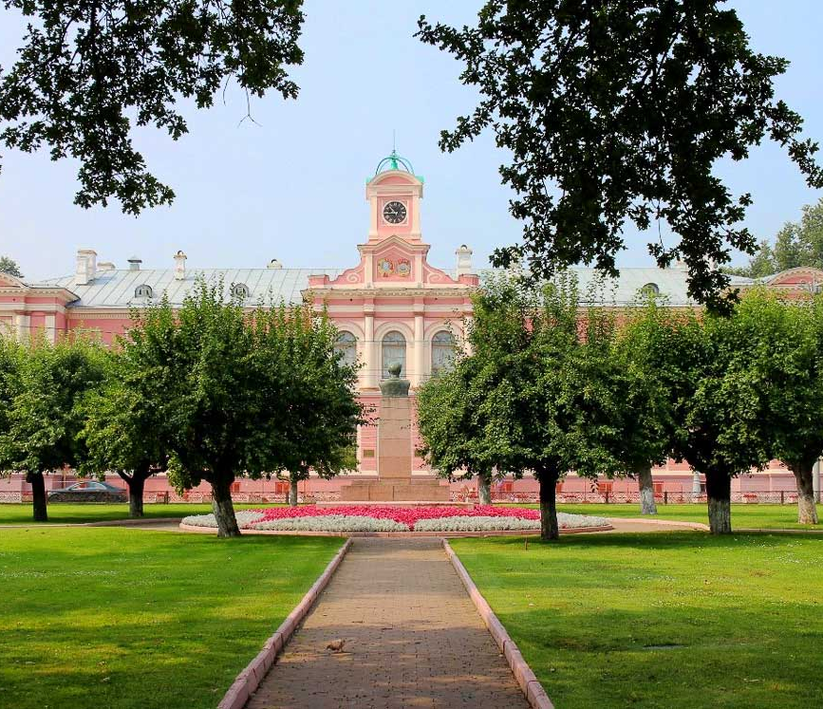
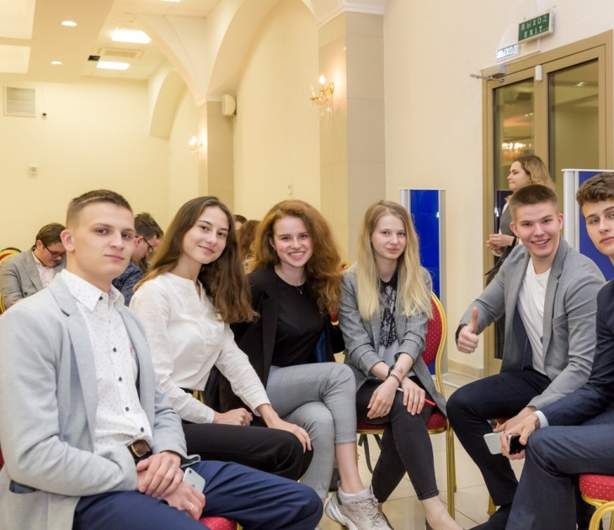
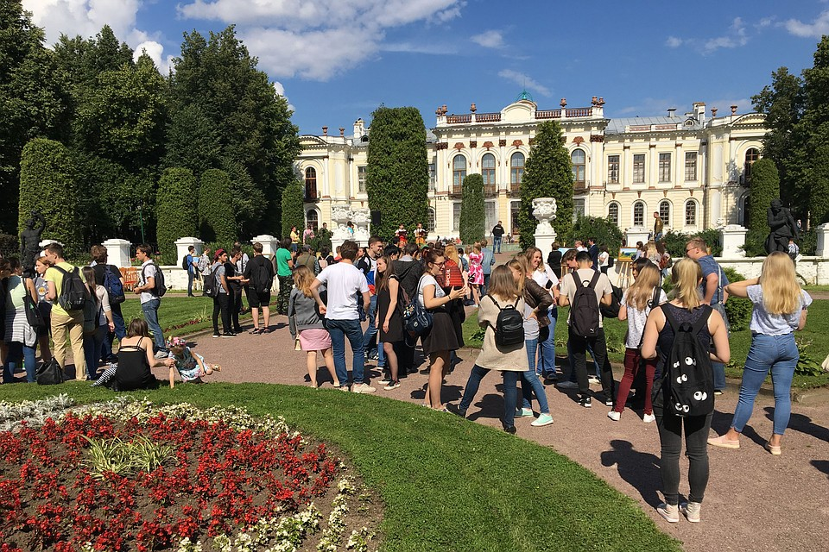
Программа высшего образования — бакалавриат Направление — 43.03.02 Туризм
Туристский сектор России сохраняет значительный потенциал для ускорения темпов роста и усиления роли в развитии экономики.
Стратегия развития туризма в Российской Федерации на период до 2035 года (утверждена распоряжением Правительства Российской Федерации от 20 сентября 2019 года №2129-р)
Нацпроект "Туризм и индустрия гостеприимства«
Постановление от 24 декабря 2021 №2439 «Об утверждении государственной программы Российской Федерации "Развитие туризма"»

Slide 4
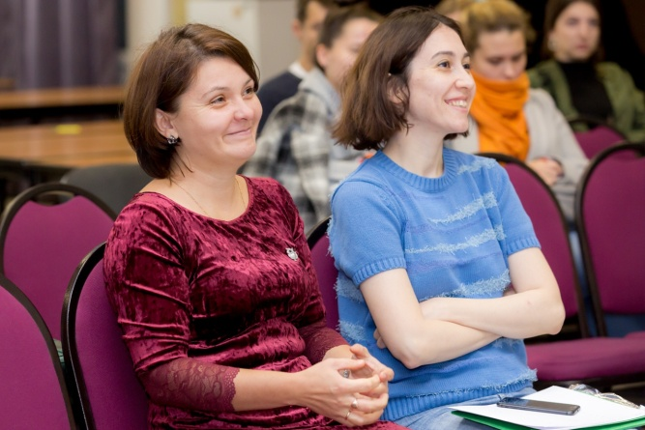
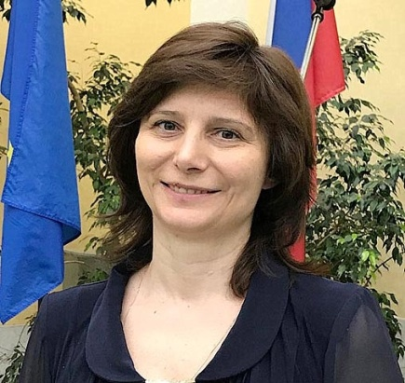
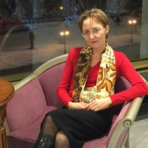
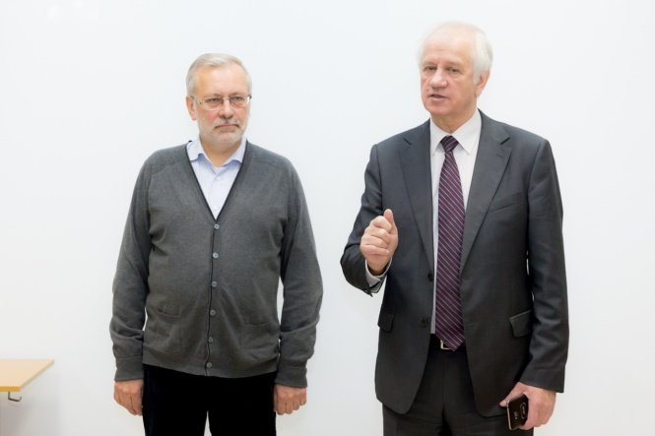
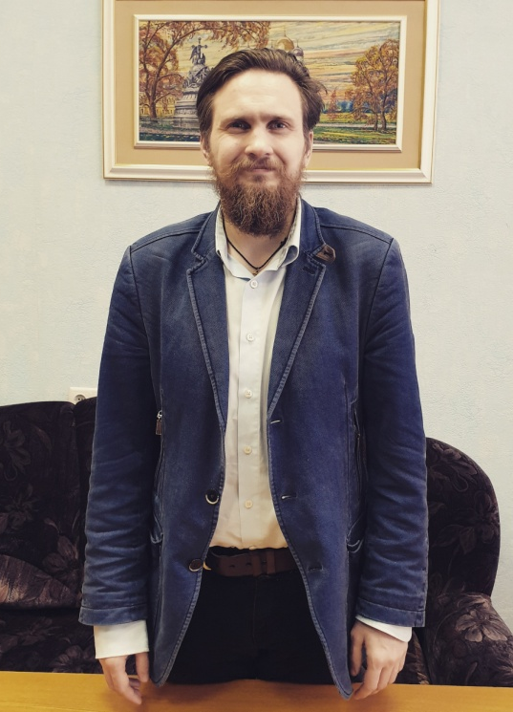
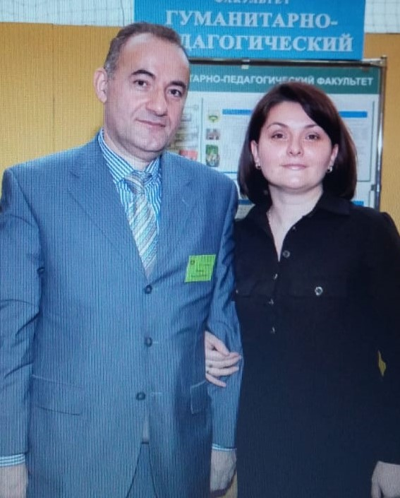
Преподаватели кафедры — доктора и кандидаты наук, имеющие большой практический опыт в сфере развития туризма. Многие из них являются авторами учебных пособий и публикаций. К проведению занятий привлекаются практики турбизнеса. Мы готовим уникальных специалистов для отрасли, нацеленных на развитие внутреннего и въездного туризма. В период обучения формируем у студентов навыки проектного метода управления и комплексного подхода к решению стоящих задач. https://www.timacad.ru/education/instituty/institut-ekonomiki-i-upravleniia-apk/kafedra-gosudarstvennogo-i-munitsipalnogo-upravleniia-i-turizma

Slide 5
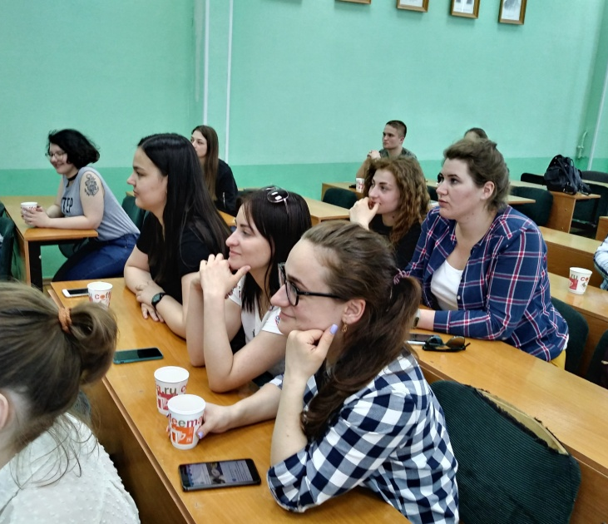
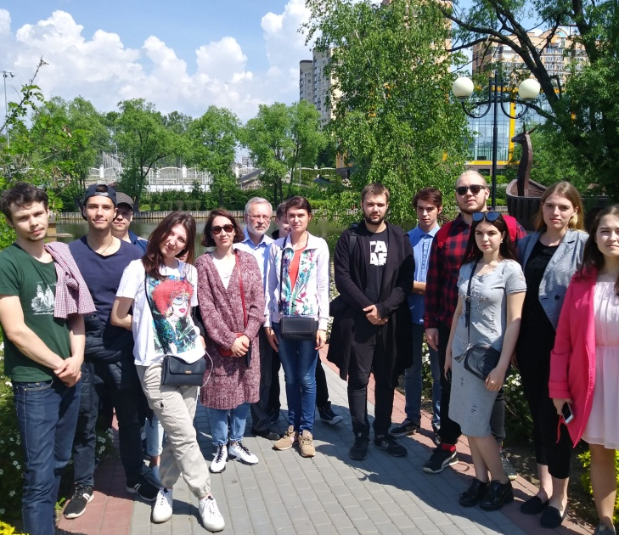
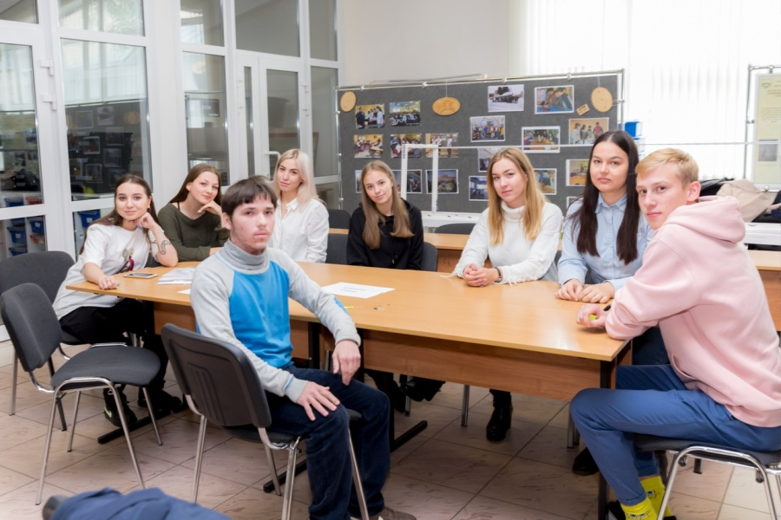
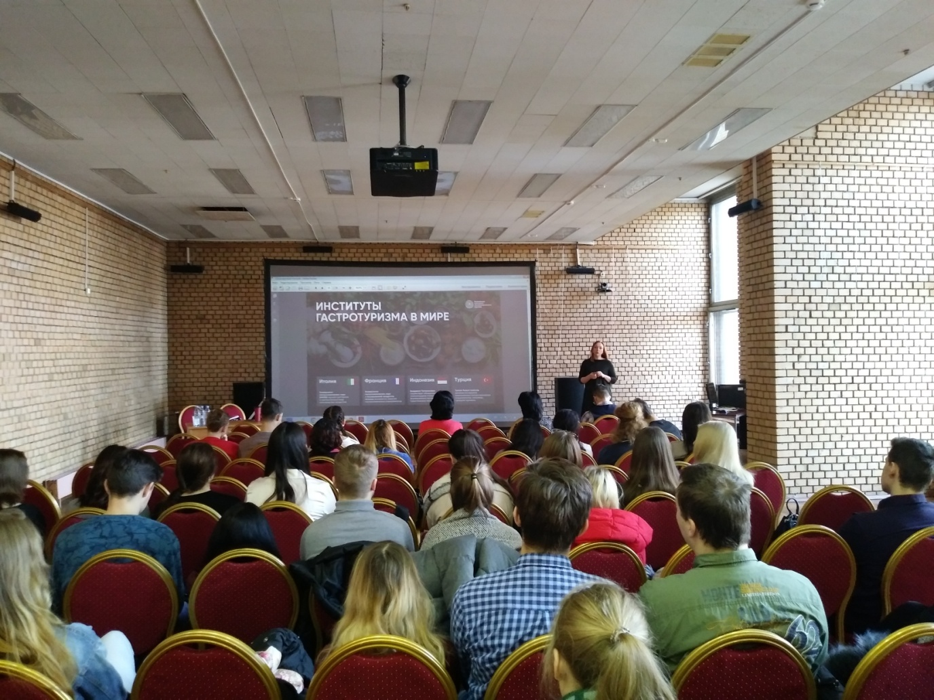
Всего в период обучения студенты изучают около 50 дисциплин.
Помимо общеобразовательных дисциплин, студенты знакомятся с процессами развития таких видов туризма, как сельский, экологический, гастрономический, этнографический, конный и рыболовный.
А также изучают научное проектирование в туризме, психологию, развитие сельских территорий, менеджмент и маркетинг, правовые аспекты деятельности в сфере аграрного туризма, информационно-коммуникационные и Гис-технологии в туризме и др.

Slide 6
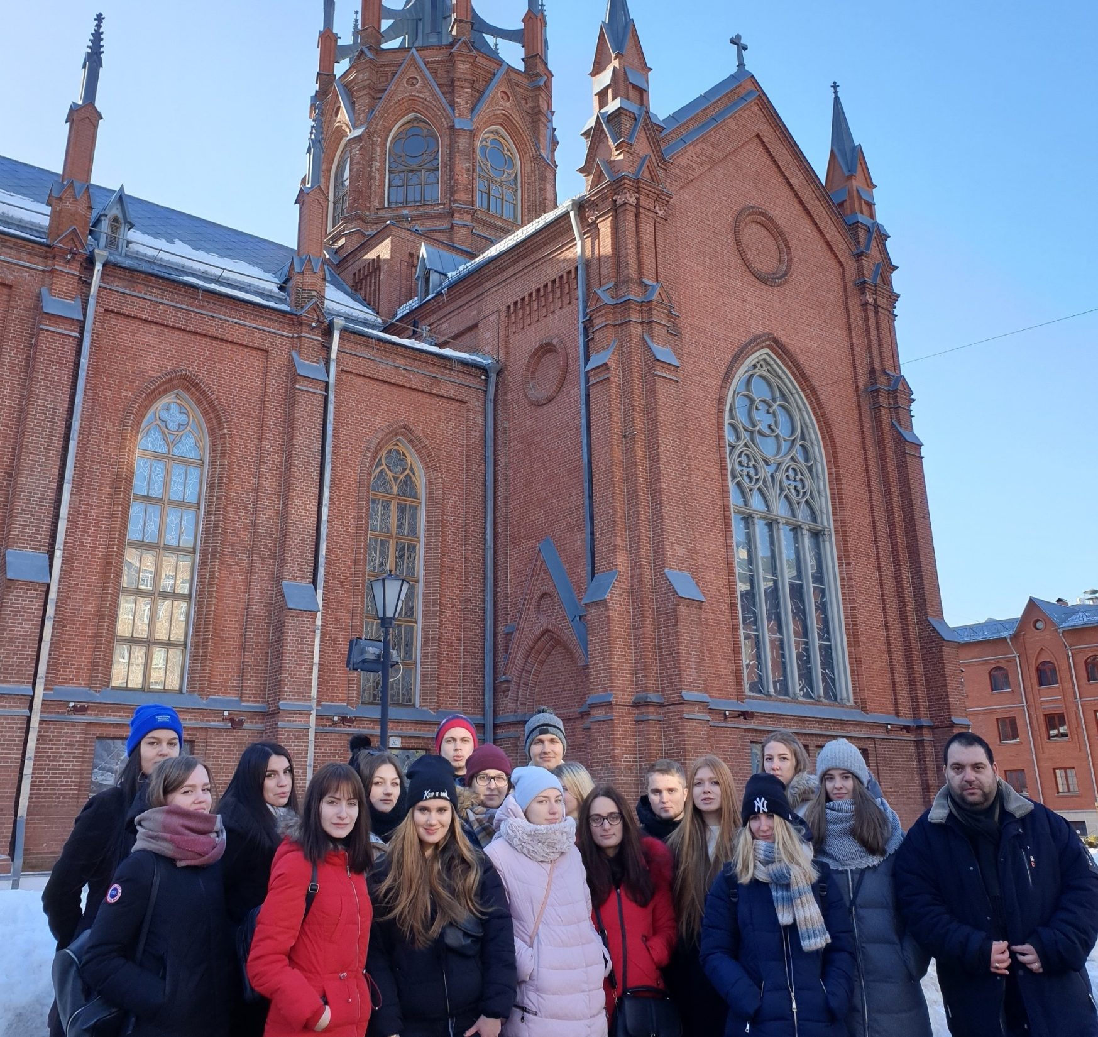
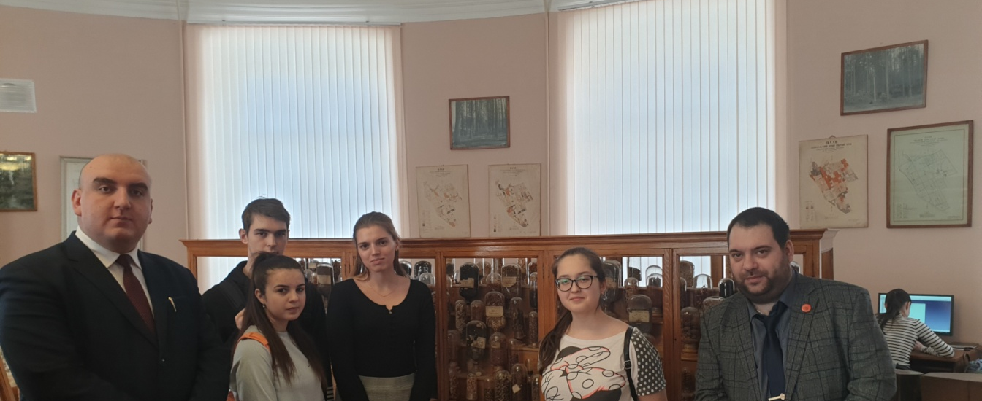
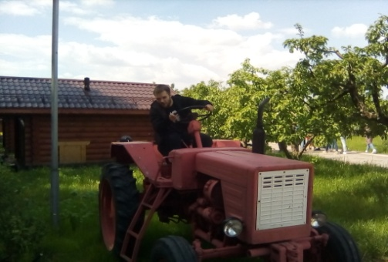
Значительная часть занятий проводится в практическом формате, в том числе на объектах агротуризма

Slide 7
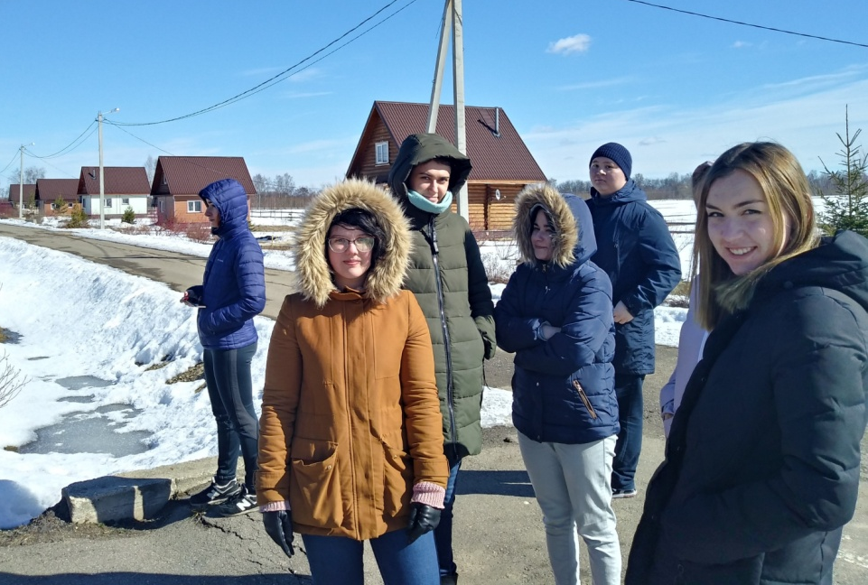
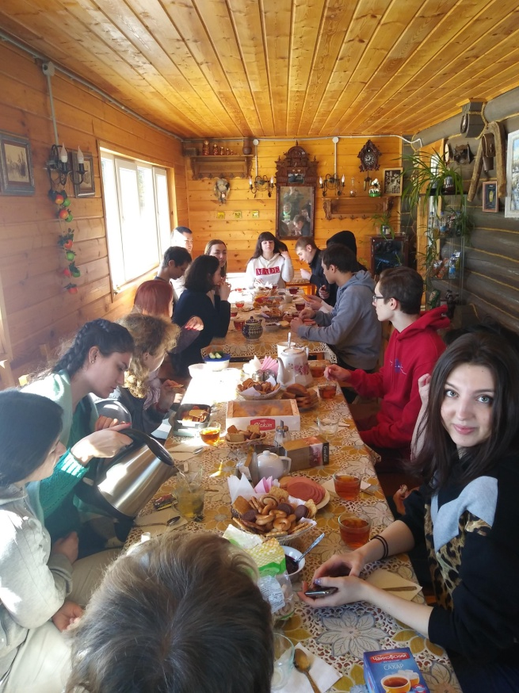
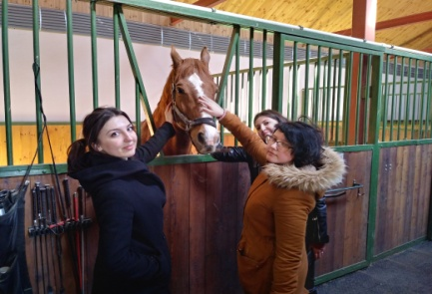
Выездное занятие на базе фермерского хозяйства «Ольгино» — территории агротуризма; Волоколамский район Московской области

Slide 8
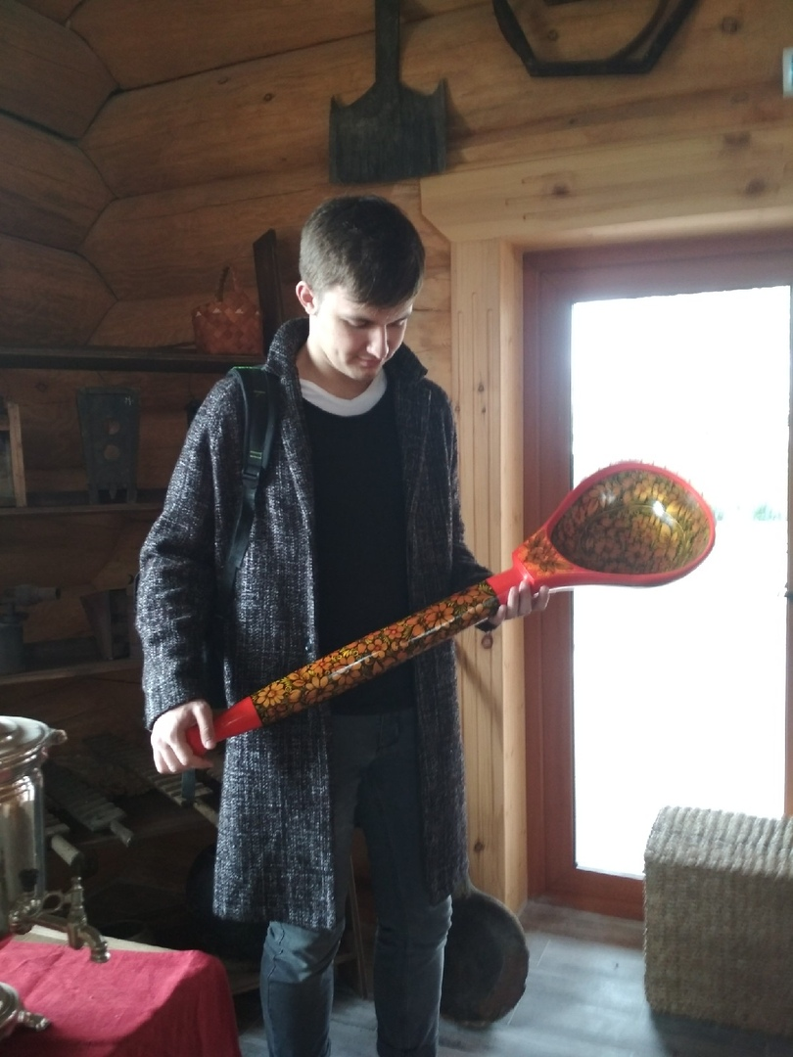
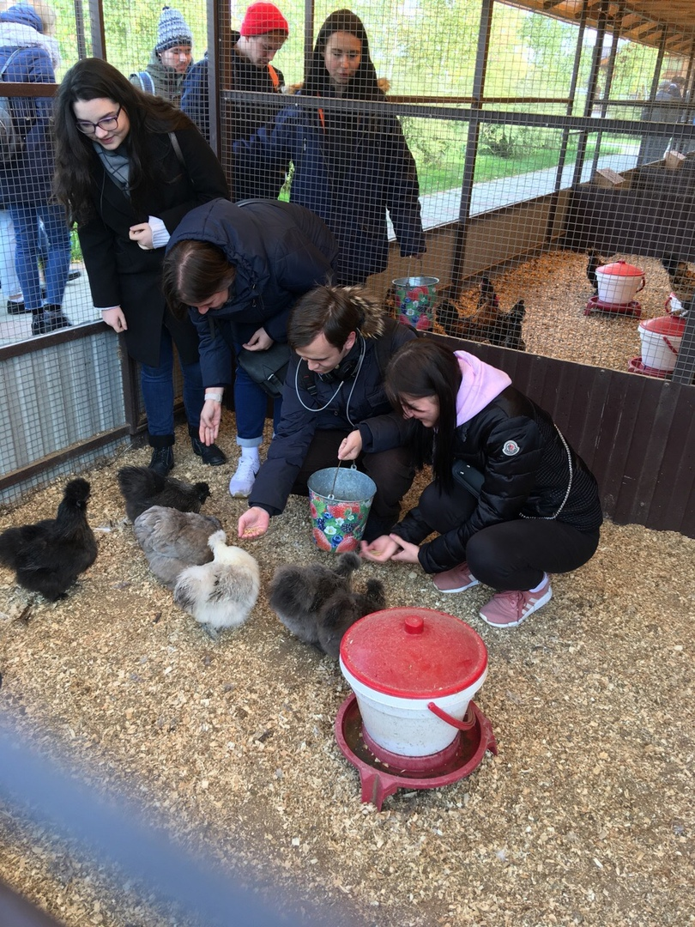
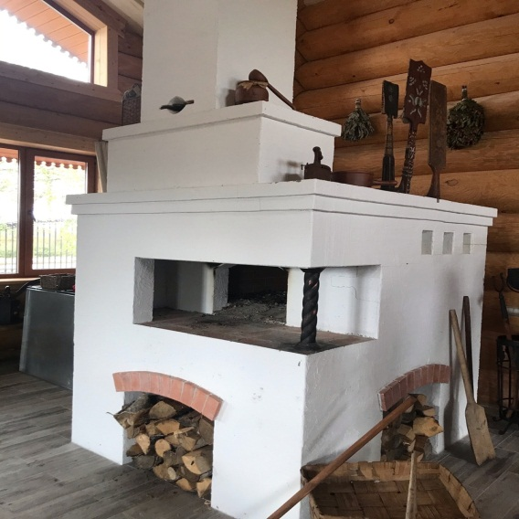
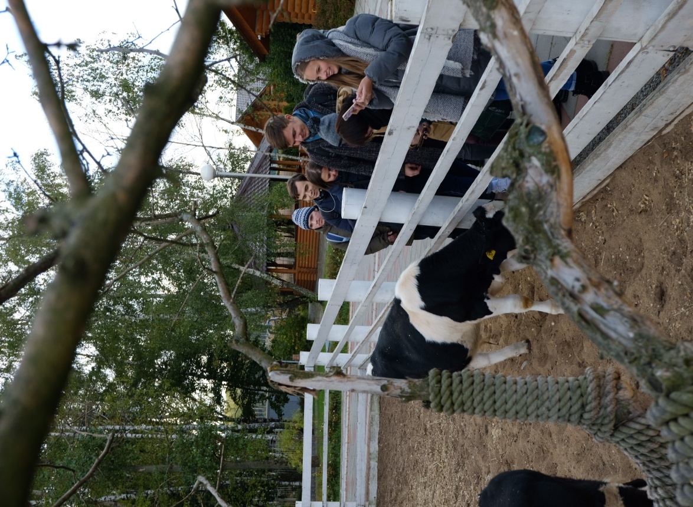
Знакомство с агротуристическими объектами «Контактная деревня» и «Земляничный город — город сельскохозяйственных профессий»;
Россия, Московская область, Ленинский городской округ, сельское поселение Совхоз имени Ленина

Slide 9
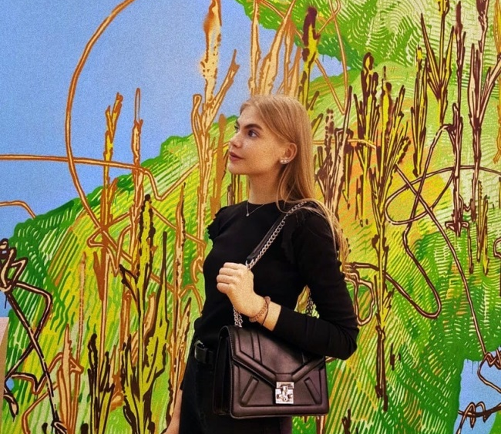
Прием в университет осуществляется
на основании результатов ЕГЭ или по результатам проводимых Университетом самостоятельно вступительных испытаний.
ЕГЭ, необходимые для поступления:
Русский язык
История
Обществознание (или география или иностранный язык)
https://www.timacad.ru/incoming/bakalavriat-spetsialitet

Slide 10
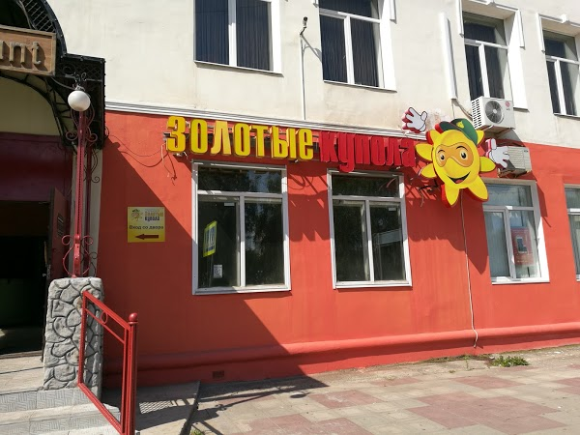
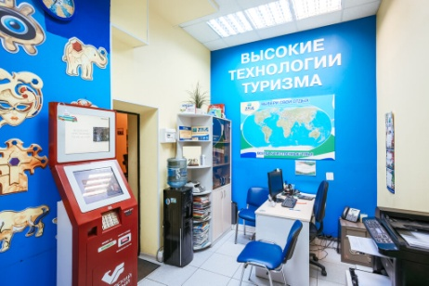
Практическому освоению навыков в течение учебного процесса придаётся большое значение. При организации практики предпочтение отдаётся объектам туризма, туркомпаниям, а также иным организациям, связанным с развитием внутреннего и въездного туризма.
Практика проводится на всех курсах обучения:
на 1-м курсе — Ознакомительная практика
на 2-м курсе — Сервисная практика
на 3-м курсе — Организационно-управленческая и Проектно-технологическая практики
на 4-м курсе — Производственная практика

Slide 11
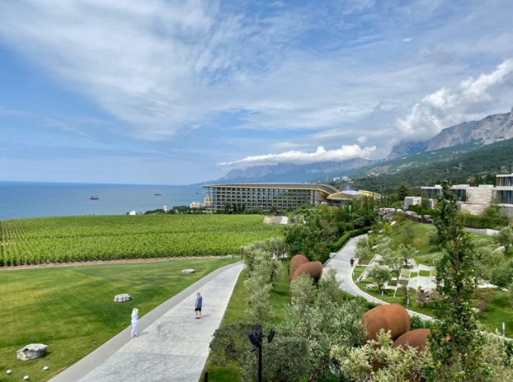
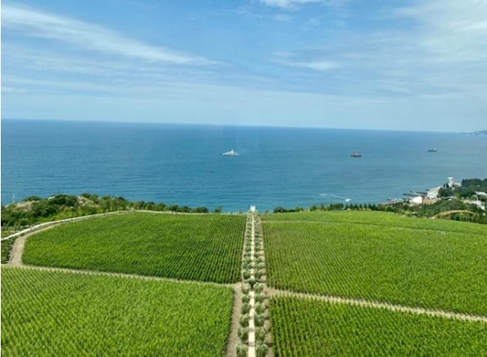
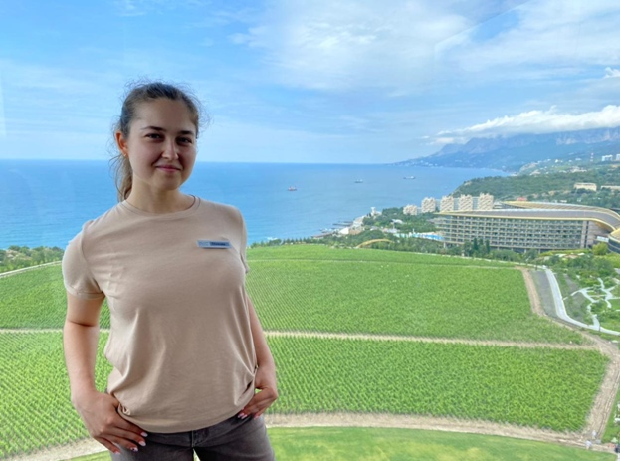
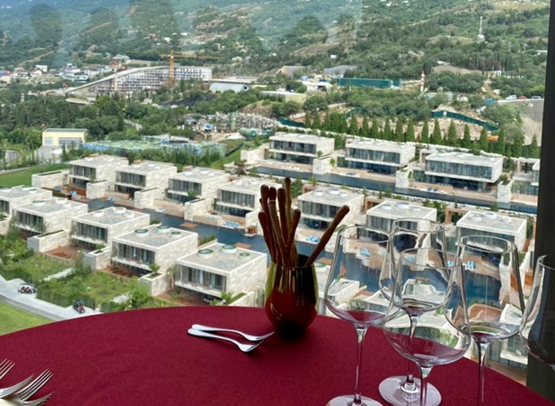
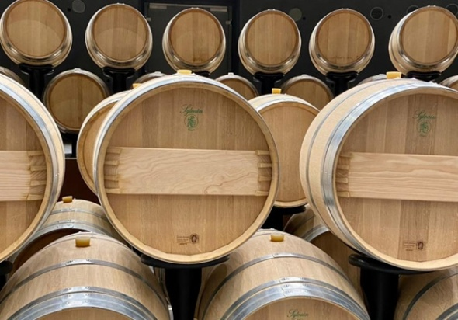
Студентка 4 курса Елизавета Тушкова проходила стажировку по ведению иммерсивных экскурсий в Винном парке отеля «Мрия Резорт & СПА 5*», расположенного в Республике Крым. Она делится впечатлениями: "Невероятное, фантастическое место! Из башни парка открывается потрясающий вид на горы ЮБК и море. Я провожу экскурсии в подземном городе вина "Храм вина". Архитектура, интерьеры, технологичность - словно с другой планеты!"

Slide 12
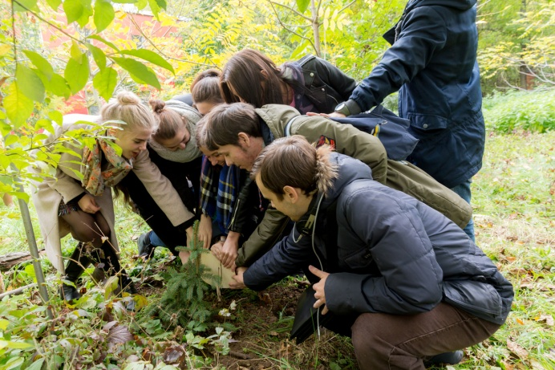
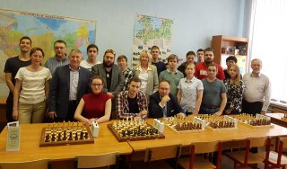
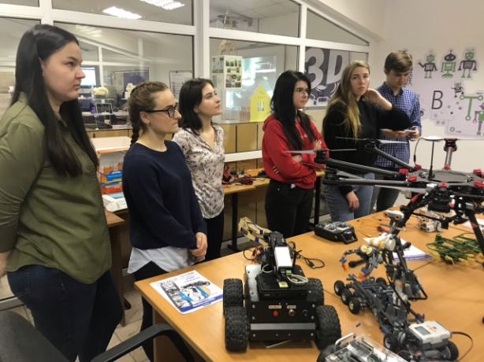
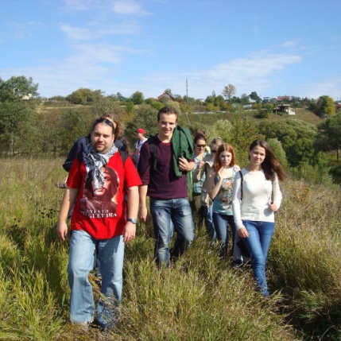
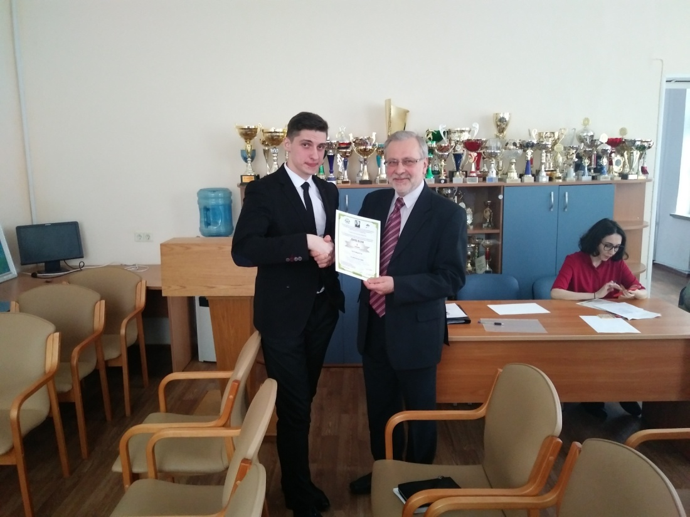
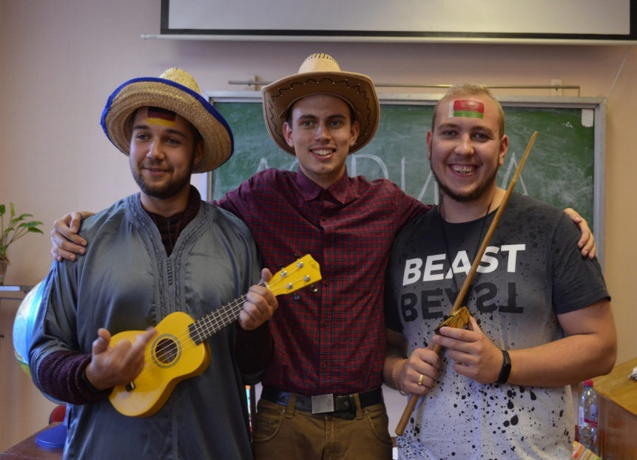
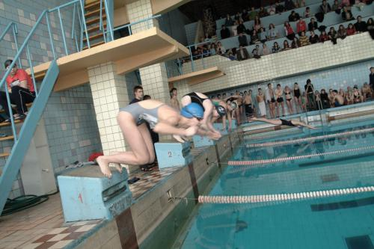
Студенты имеют возможность дополнительно заниматься углублённым изучением иностранных языков (ЛИНГВА), посещать различные занятия в рамках Клуба исторического туризма, туристического клуба «Ветер», шахматного клуба, спортивных секций, кружков художественной самодеятельности и др.

Slide 13
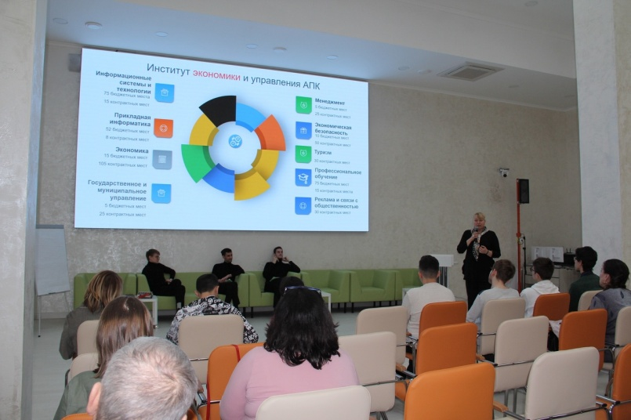
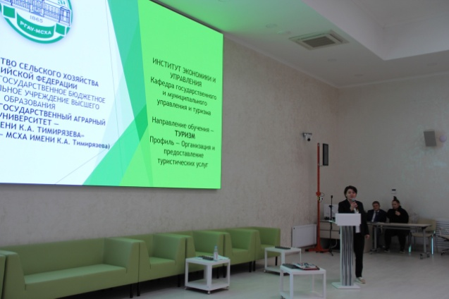
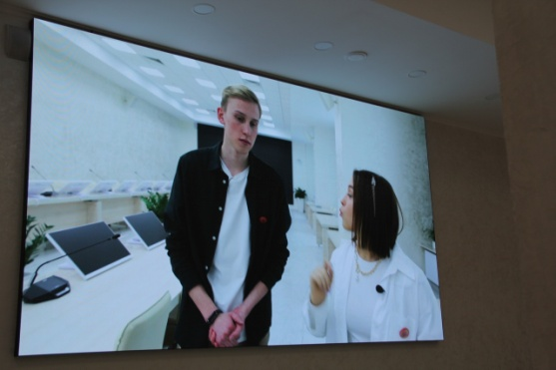
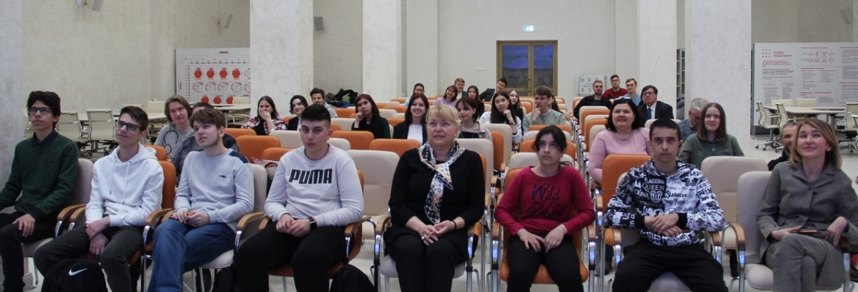
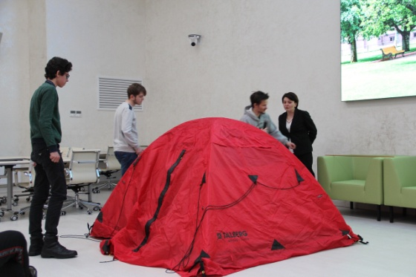
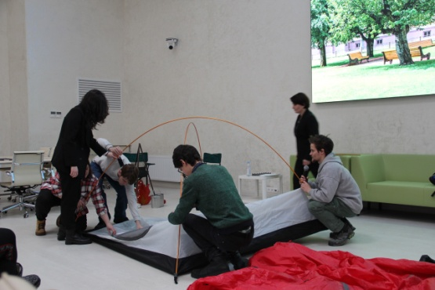
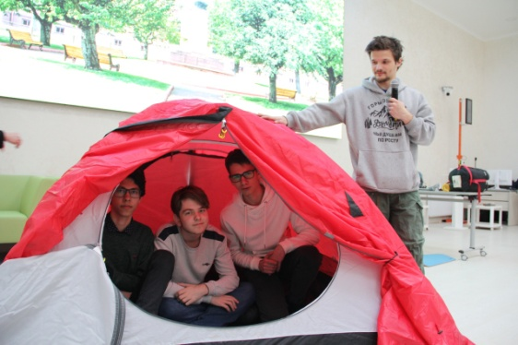
АБИТУРИЕНТСКИЕ СУББОТЫ. Мастер-класс по направлению подготовки ТУРИЗМ - профиль "Организация и предоставление туристических услуг". Старшеклассники и учащиеся колледжей знакомятся с кафедрой государственного и муниципального управления и туризма. Председатель турклуба «Ветер» – Ходыкин Иван подробно рассказывает ребятам о самых главных моментах туристической жизни - «Как ставить палатку и собирать рюкзак». И фото на память в палатке, которую поставили сами участники мероприятия

Slide 14
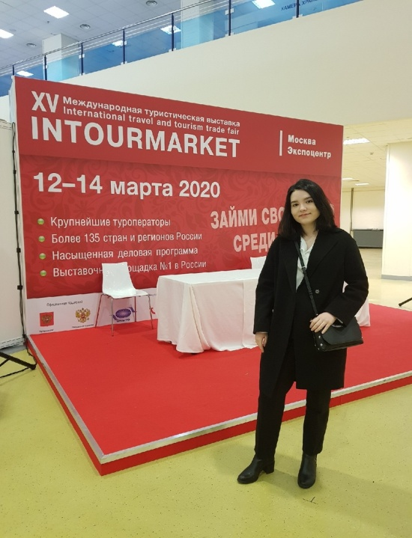
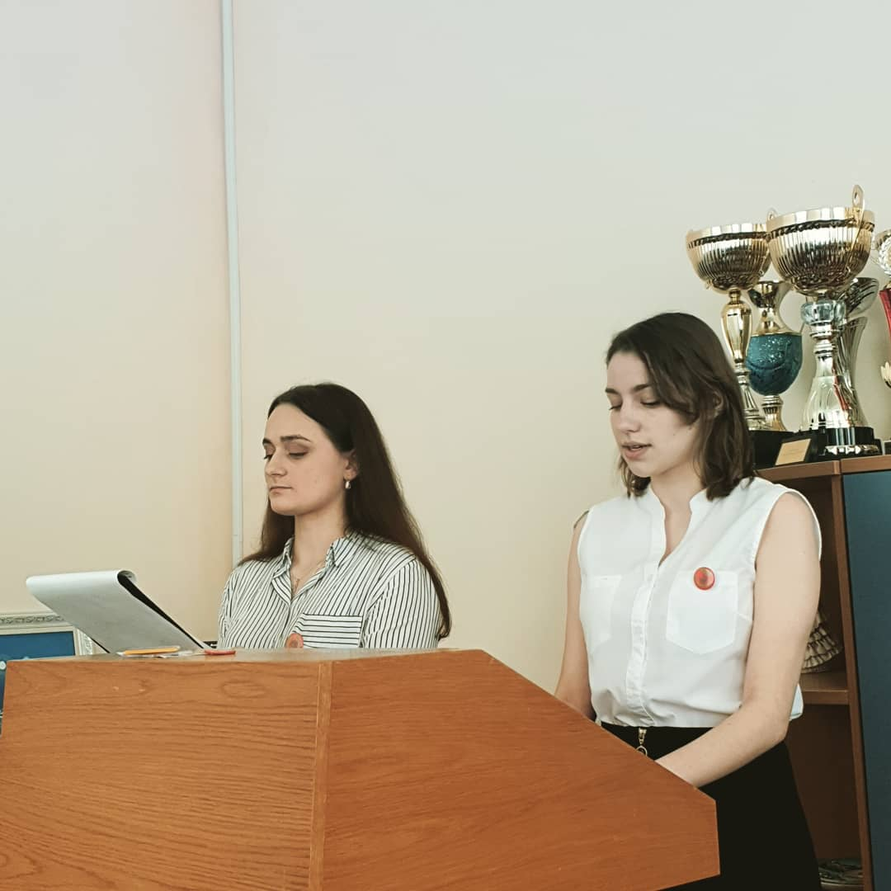
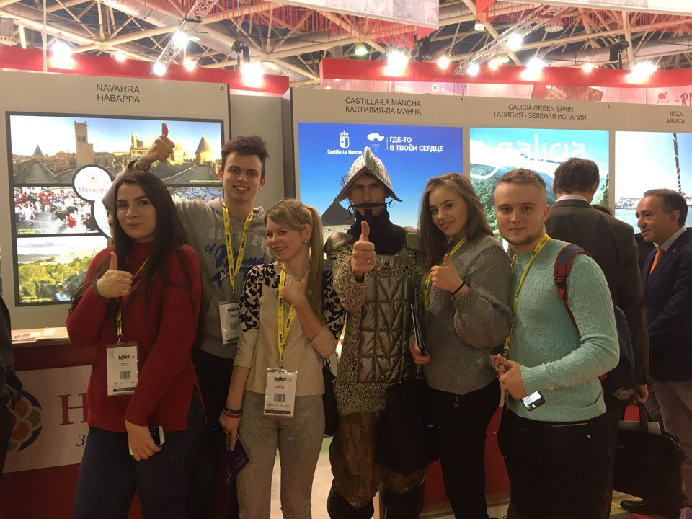
Студенты гарантированно ежегодно участвуют в самых престижных международных туристических выставках, проходящих в России — ИНТУРМАРКЕТ и МИТТ

Slide 15
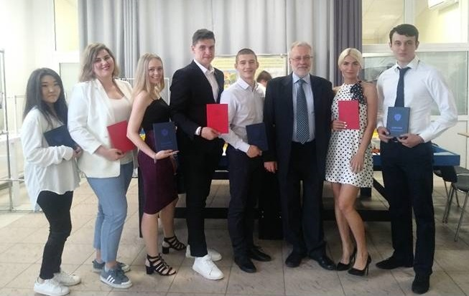
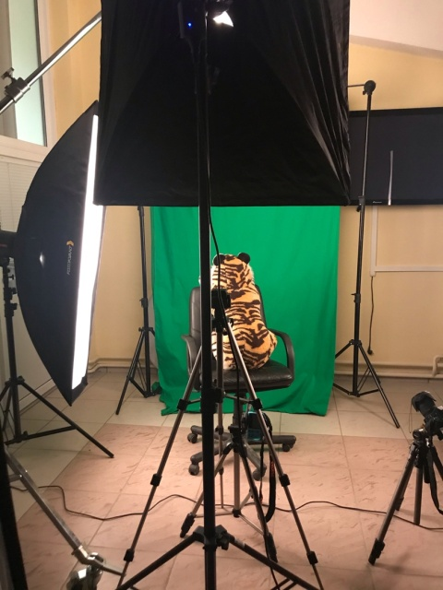
Диплом в сфере туризма востребован в гостиничном и ресторанном бизнесе, любых организациях, связанных с рынком туристических услуг. Это и компании, занимающиеся перевозками пассажиров, и паспортно-визовые службы, и таможенные органы, и туристические бюро, и гостиницы, и санатории и т.д.
Существует отдельная отрасль туристического маркетинга. Она включает в себя рекламное продвижение туристических услуг, повышение привлекательности направлений. Это может потребовать изучение модных тенденций в этой сфере, поиск и разработку новых маршрутов. Также выпускники могут работать экскурсоводами, гидами-переводчиками, сопровождающими.
При наличии фантазии и предпринимательского чутья можно продумать и организовать привлекательный туристический объект. Это может быть необычный музей, развлекательный парк, эко-ферма, интересный маршрут по городским достопримечательностям и т.п. Продвигать его можно самостоятельно, например, через соцсети, или заключив договор с турагентством. При работе в гостиничном бизнесе можно вырасти до управляющего или открыть собственную гостиницу (гест-хаус, хостел и т.п.).

Slide 16
Адрес приемной комиссии
priem@rgau-msha.ru г. Москва, Лиственничная аллея, 2Д
https://pk.timacad.ru/#5
oplatapk@rgau-msha.ru Часы работы Приемной комиссии. ПН-ПТ: 09:00-17:30 СБ: 09:00-14:00 ВС: выходной
Приемная комиссия: 8(800)222-04-02
Кафедра ГМУ и туризма
gosupr@rgau-msha.ru
https://youtu.be/H3GMlDaiuI8
Презентация Тимирязевской Академии

Slide 17
ПРИХОДИТЕ К НАМ УЧИТЬСЯ!!!

